Slide 1
Модель семантических объектов
Цель – получить модель, пригодную для автоматизированной обработки.

Slide 2
Анализ базовой категории "объект"
Объект - категория, обозначающая некоторую целостность, выделенную из множества предметов в процессе человеческой деятельности или познания.
Объект- это основное, на что направлено познание, рассмотрение или действие человека.
Объект может быть материальным или идеальным (математическая формула, концептуальный образ и др.).

Slide 3
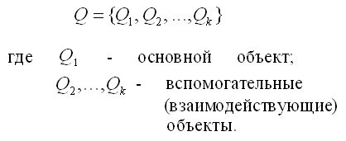
Факт взаимодействия элементов объекта в виде множества

Slide 4
Пример запроса к ЭС
«Составить перечень микросхем ЭВМ, пробитых по питанию и обнаруженных в 2015г.»
Сколько объектов в запросе?
Какой из них взять за основной?

Slide 5
Выделение основного объекта зависит от цели запроса
Основной объект всегда находится в отношении со вспомогательными объектами
Вспомогательные объекты могут быть составной частью основного
Объект сложной структуры может иметь несколько уровней, в каждом из которых выделяются основные и вспомогательные объекты

Slide 6
Анализ базовой категории "свойства объекта"
Свойство - категория, выражающая такую сторону объекта, которая обуславливает его различие или сходство с другими объектами.
Свойств не существует вне отношений к другим свойствам и объектам.
Свойство объекта внутренне присуще им, существуют объективно, независимо от человеческого сознания.

Slide 7
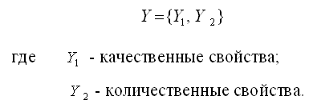
Множество свойств объекта
Совокупность свойств, указывающих на то, что собой представляет объект, чем он является, составляет его качество.
Совокупность свойств, указывающих на размеры объекта, на его величину, параметры и др. составляют его количественную сторону.

Slide 8
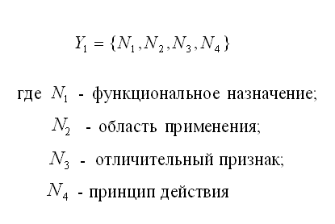
Качество объекта в виде множества

Slide 9

Количественная сторона объекта
Например, каждый логический элемент ПЭВМ (объект) характеризуется множеством статических и динамических параметров.

Slide 10

В итоге категория свойства представляется:
где D - дополнительные сведения
Т.к. заранее все варианты запросов определить невозможно, то с целью гибкости модели можно ввести аспект D.

Slide 11
Анализ базовой категории "отношение объекта к другим объектам"
Отношение - категория, характеризующая взаимозависимость элементов определенной системы и имеет объективный и универсальный характер.
Отношения объектов бывают:
пространственные ;
временные;
причинно-следственные;
части и целого;
формы и содержания;
внешнего и внутреннего и др.
Категория отношения тесно связана с понятием закона - как выражение существенных отношений между объектами, их свойствами и связями.

Slide 12

Формальное описание отношений
Для формального описания отношений используются предикаты.
Различают одно, двух, трех и т.д. - местные предикаты.
В общем случае предикат от переменных (от неопределенных терминов или слов) выражают формулой
При n=0 предикат совпадает с высказыванием; при n=1 (одноместный предикат); при n=2 свойство пары и т.п.
Примеры одно, двух и трехместного предикатов:
"Х - элемент ПЭВМ";
"Х принадлежит У";
"Х часть У и Z"
Они преобразуются в высказывания при связывании переменных кванторами.
Например: "триггер - элемент ПЭВМ"; "триггер принадлежит сумматору"; "триггер часть сумматора и процессора«.

Slide 13
Материальная основа модели семантических объектов
где :
по оси А отображаются аспекты (категории), представляющие собой полноту представления SI;
по оси B - знаки, количественно отображающие точность представления SI;
по оси C - знаки, отображающие типы отношений объекта (объектов) в модели, выраженные посредством предикатов (глубина SI).

Slide 14
Пример объекта сложной структуры на примере ЭВМ
Основным объектом является процессор.
Вспомогательными являются: ОП, УВВ. ВЗУ и т.д.
Все множество можно разбить на два вида:
а) материальные объекты - представляют конструктивную часть ЭВМ;
б) идеальные объекты - представляют функциональную часть ЭВМ ( которую можно разбить на функции управления и арифметико-логические функции и т.д.).

Slide 15
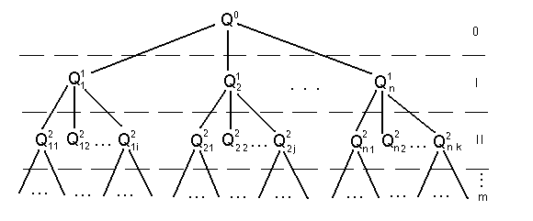
4. В общем виде в любом объекте можно выделить несколько уровней вспомогательных объектов, где каждый новый уровень представляет более высокую степень детализации. Количество уровней определяется целью создания системы.

Slide 16
5. Идеальные и материальные объекты имеют разные структуры (степень) детализации. Связи между данными видами объектов всегда определены однозначно, но только применительно к материальным объектам. Связь вытекает из определения: «Конструктивная часть ЭВМ - это материальное воплощение функциональной части на определенной элементной базе.»

Slide 17
Примеры связей между идеальными и материальными объектами
Пример 1.
Логическая "1" и логический "0".
Пример 2.
Объект "Бит" .
Пример 3.
Объект "Байт".
Пример 4.
Объект формула.
Пример 5. Объект "Тест" .

Slide 18
Пример модели на языке Пролог
r(i, q, p, A1,A2,B,n).
где
i – номер правила,
q – имя или код сферы применения,
p – может быть списком фактов или правил, которые не должны иметь место при срабатывании данного правила, например [2,3],
A1 – список номеров фактов условной части [3,4],
A2 – список номеров сработанных правил, например [1,5],
B – заключение – «…..», или номер заключения или список.
n – номер действия .
В Прологе факт – это «урезанное» правило, т.е. правило без условной части.

